Slide 1
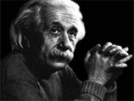
ЭЛЕМЕНТЫ
СПЕЦИАЛЬНОЙ
ТЕОРИИ
ОТНОСИТЕЛЬНОСТИ

Slide 2
Согласно классическим представлениям о пространстве и времени, считавшимся на протяжении веков незыблемыми, движение не оказывает никакого влияния на течение времени (время абсолютно), а линейные размеры любого тела не зависят от того, покоится ли тело или движется (длина абсолютна). Специальная теория относительности Эйнштейна – это новое учение о пространстве и времени, пришедшее на смену старым (классическим) представлениям.
Теория относительности – это физическая теория, описывающая свойства пространства и времени, а также закономерности относительного движения тел, обусловленных этими свойствами.

Slide 3
Инерциальные системы отсчета – системы отсчета, которые находятся в состоянии покоя или движутся прямолинейно равномерно
Неинерциальные системы отсчета – системы отсчета, которые движутся с ускорением

Slide 4
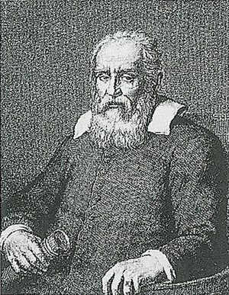
В 1632 г. Галилео Галилей сформулировал принцип относительности:
все механические явления протекают в любых инерциальных системах отсчета одинаковым образом. Все законы механики инвариантны по отношению к любым инерциальным системам отсчета.

Slide 5
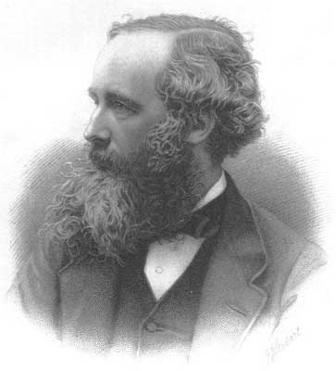
Вторая половина XIX века, Дж.К. Максвелл сформулировал основные законы электродинамики
?
Распространяется ли принцип относительности, справедливый для механических явлений, на электромагнитные явления?

Slide 6
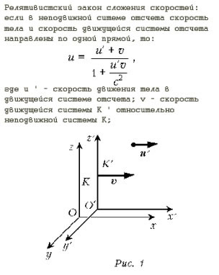
Закон сложения скоростей

Slide 7
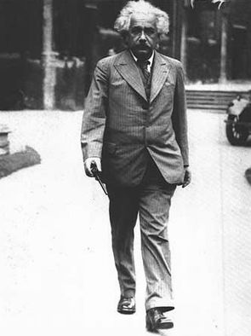
ПОСТУЛАТЫ
ТЕОРИИ ОТНОСИТЕЛЬНОСТИ:
Первый постулат – Принцип относительности Эйнштейна: все процессы природы протекают одинаково во всех ИСО.
Второй постулат: скорость света в вакууме одинакова для всех ИСО. Она не зависит ни от скорости источника, ни от скорости приемника светового сигнала.

Slide 8
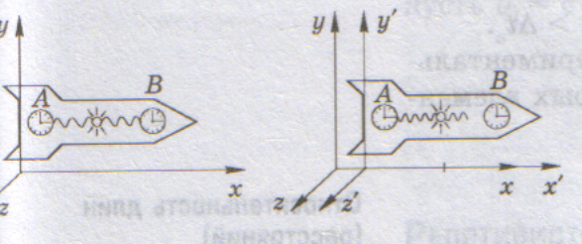
ОТНОСИТЕЛЬНОСТЬ ОДНОВРЕМЕННОСТИ
"ПАРАДОКС БЛИЗНЕЦОВ"

Slide 9
РЕЛЯТИВИСТСКИЕ ЗАКОНЫ:
- Релятивистский закон сложения скоростей
- Релятивистский импульс
- Закон взаимосвязи массы и энергии

Slide 10
Что описывает теория относительности?
Дайте определение инерциальных и неинерциальных систем отсчета.
В чем состоит принцип относительности Галилея?
Каковы противоречия между законами классической механики и законами электродинамики?
Каковы основные постулаты теории относительности?
Расскажите об относительности одновременности.
В чем состоит парадокс близнецов?
Запишите формулы основных релятивистских законов.

Slide 11
Литература:
Г.Мякишев, Б.Буховцев. Физика-11. «Просвещение», 2006 г.
Ю.Павленко. Начала физики. «Экзамен», Москва, 2007 г.
Настольный справочник школьника. «Весь», С-Пб., 2006 г.
Материалы сети Интернет.

